Slide 1
手把手教你构建基于go-oauth2的OAuth2.0和SSO(单点登录)服务
by llaoj (qustwwy@163.com)

Slide 2

几个概念
oauth2
资源管理方(Resource Server)
资源拥有方(Resource Owner)
资源申请方(Client)
sso
go-oauth2

Slide 3
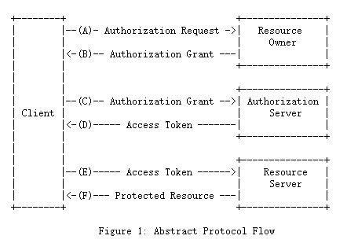
画个图

Slide 5
参考
官方 https://oauth.net/2/

